Slide 1



Tīmekļa vietne datoru un komponentu tirdzniecībā
1. attēls
Daniils Onufrijuks ​
DP4-1​
Rīgas Valsts Tehnikums
Datorikas nodaļa, programmēšanas tehniķis
15.05.2026
RVT [Skatīts 01.02.2026] https://www.rvt.lv/wp-content/uploads/2021/03/cropped-RVT-100-gadi-logo-e1616052812909.png

Slide 2


Saturs
Uzdevuma nostādne
Izmantotās tehnoloģijas
Funkcionālās dekompozīcijas diagramma
ER diagramma
Datu plūsmas diagramma
Tabulu saišu shēma
Programmas galvenā loga attēls
Izmantoto literatūru un avotu saraksts
2. attēls
Wp [Skatīts 01.02.2026] https://i0.wp.com/aumprakse.lv/wordpress/wp-content/uploads/2015/02/apzinatiba_checklist.jpg?fit=400%2C300&ssl=1

Slide 3

Uzdevuma nostādne
Izstrādāt modernu e-komercijas platformu
Paredzēta datoru un to komponentu tirdzniecībai
Nodrošina:
preču iegādi
izsoļu sistēmu
bloga sadaļu
mākslīgā intelekta asistentu
Papildus: ģimenes kontu funkcionalitāte
3. attēls
Encrypted [Skatīts 01.05.2026] https://encrypted-tbn1.gstatic.com/images?q=tbn:ANd9GcRLMqGq_DBqXhGYH86qK_mDntenorDr9rsNGEGrQX09_ReN30kz

Slide 4

Izmantotās tehnoloģijas
HTML5, CSS (Bootstrap)
JavaScript, Vue.js
PHP 8.1, Laravel 10
MySQL datubāze
Stripe maksājumu sistēma
Mākslīgais intelekts (MI asistents DeepSeek)
4. attēls
Dmlab [Skatīts 26.04.2026] https://dmlab.edu.gr/portfolio/web-technologies-applications/

Slide 5
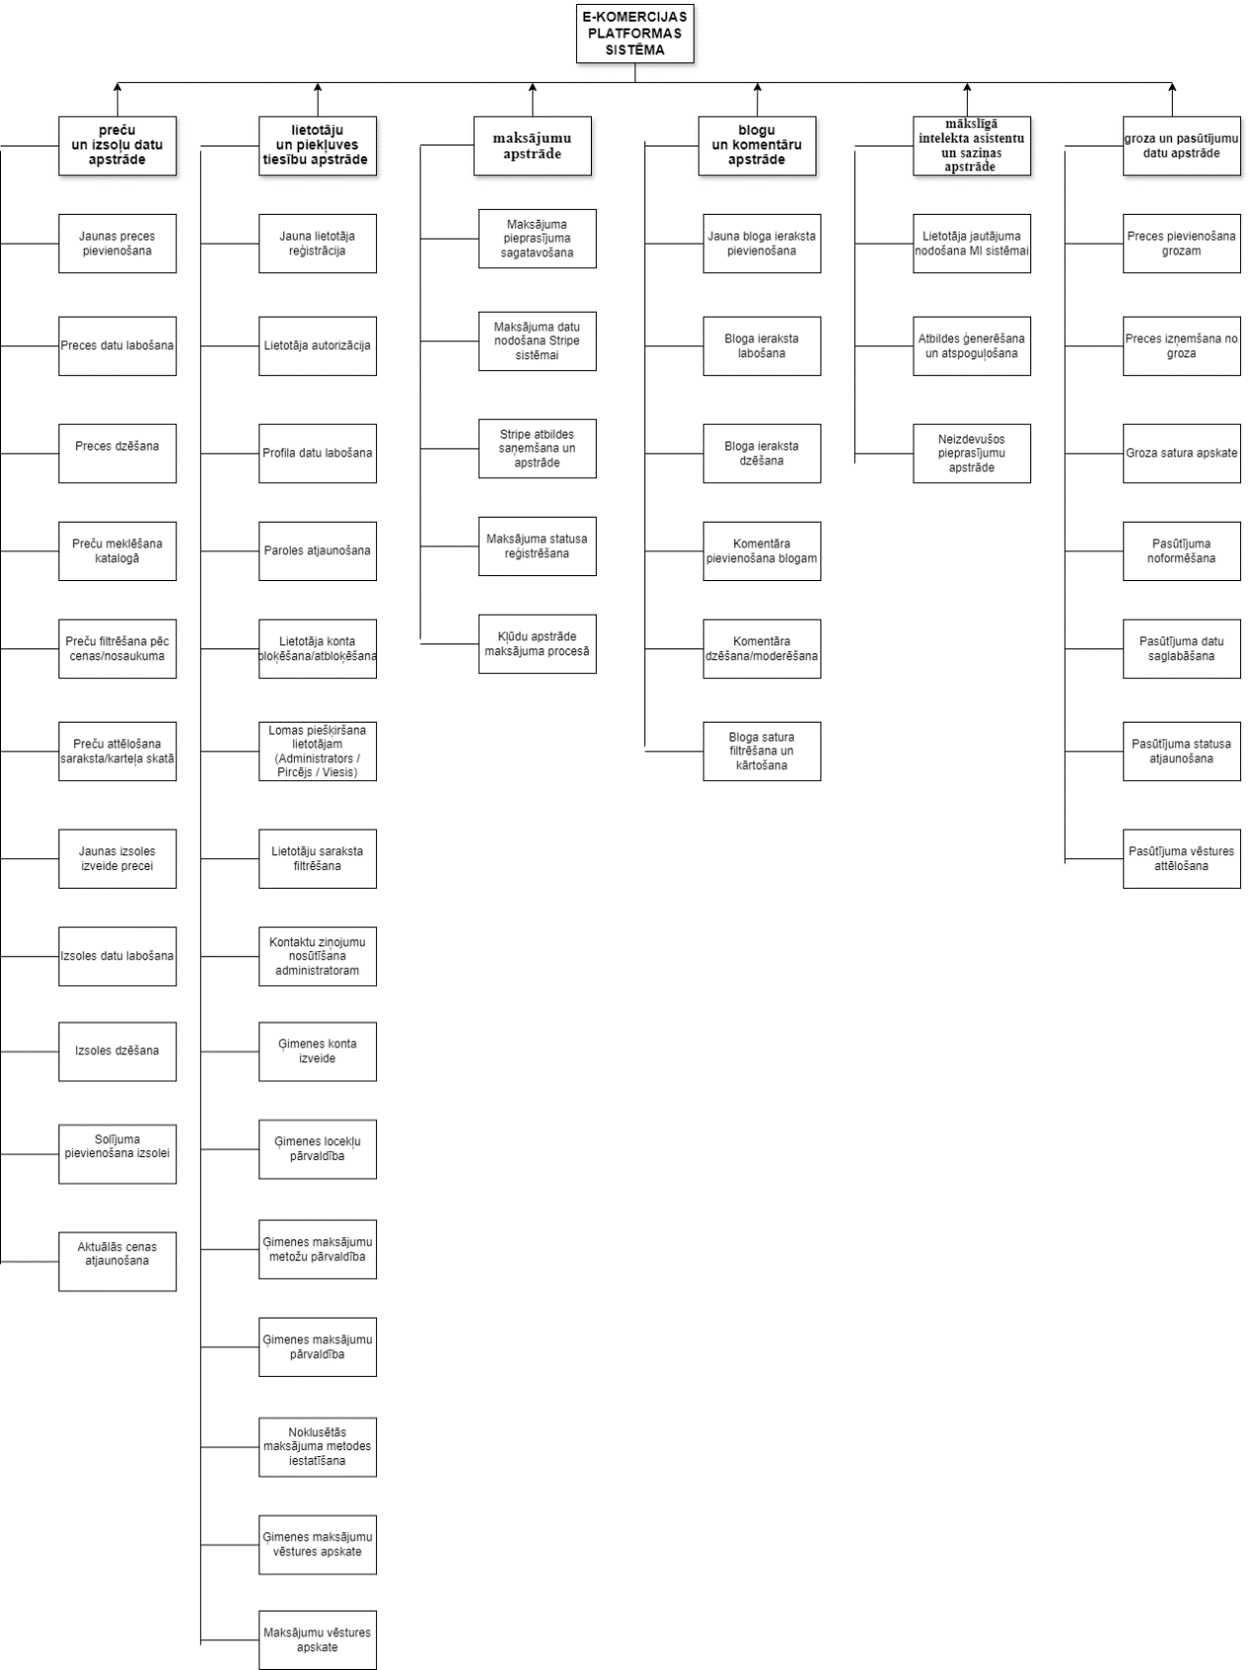
Funkcionālās dekompozīcijas diagramma
5. attēls

Slide 6
ER diagramma

Slide 7
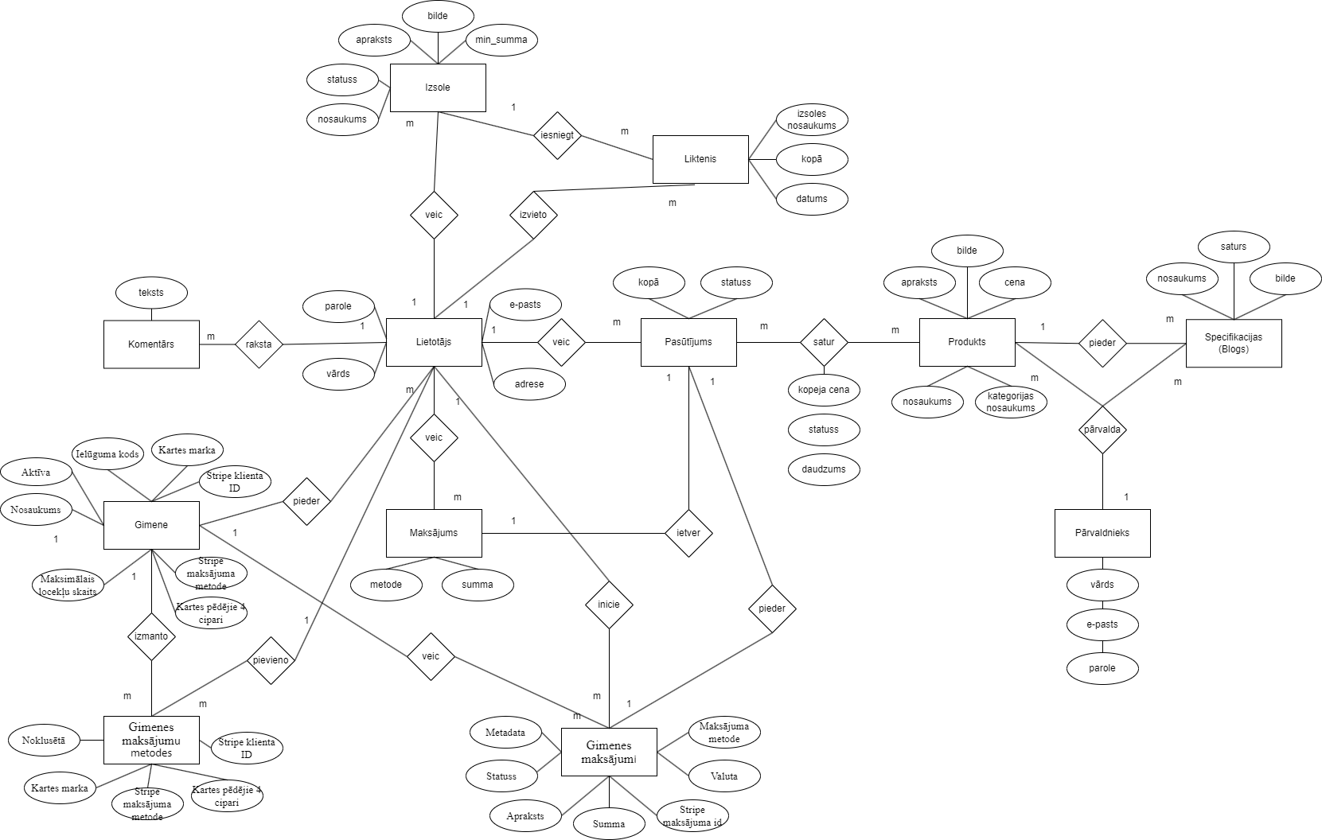
6. attēls

Slide 8
Datu plūsmas diagramma

Slide 9
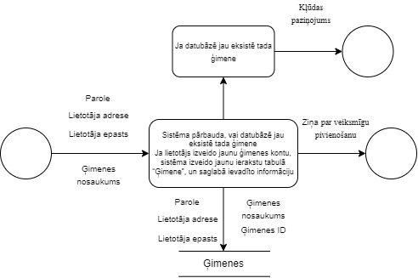
Jaunas ģimenes autorizācija
7. attēls

Slide 10
Tabulu saišu shēma

Slide 11
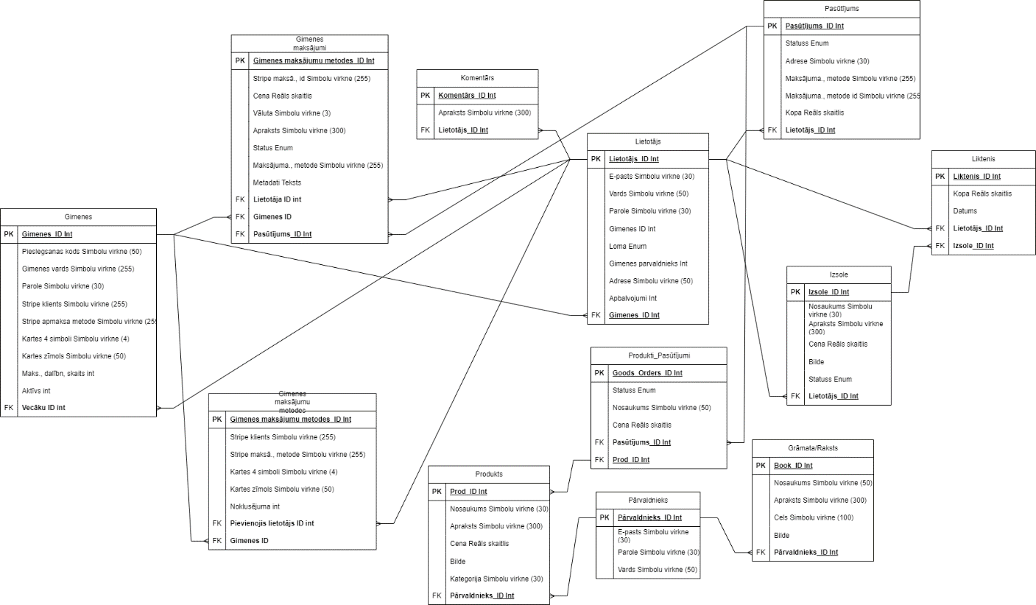
8. attēls

Slide 12
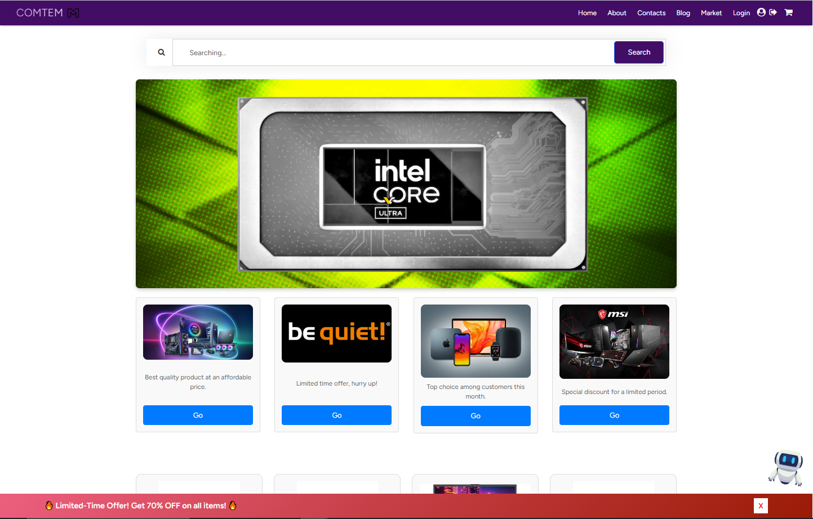
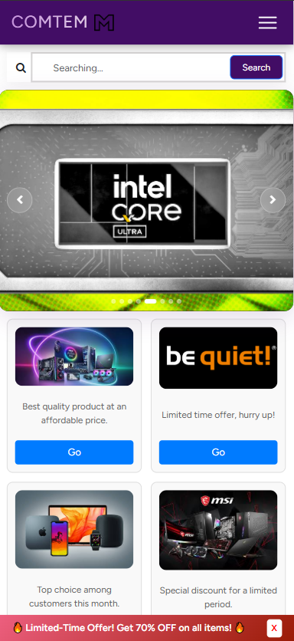
Programmas galvenā loga attēls
9. attēls

Slide 13
Izmantoto literatūru un avotu saraksts
Konspekts (Komunikācijas un prezentēšanas prasmes)
Eksistejošo veikalu analīze
Laravel [Skatīts 10.04.2026] https://laravel.com/
Vuejs [Skatīts 01.02.2026] https://vuejs.org/
Digitalsilk [Skatīts 07.01.2026] https://www.digitalsilk.com/digital-trends/how-to-start-an-ecommerce-business
1. attēls: RVT [Skatīts 01.02.2026] - https://www.rvt.lv/wp-content/uploads/2021/03/cropped-RVT-100-gadi-logo-e1616052812909.png
2. attēls: Wp [Skatīts 01.02.2026] - https://i0.wp.com/aumprakse.lv/wordpress/wp-content/uploads/2015/02/apzinatiba_checklist.jpg?fit=400%2C300&ssl=1

Slide 14
Izmantoto literatūru un avotu saraksts
3. attēls: Encrypted [Skatīts 01.05.2026] - https://encrypted-tbn1.gstatic.com/images?q=tbn:ANd9GcRLMqGq_DBqXhGYH86qK_mDntenorDr9rsNGEGrQX09_ReN30kz
4. attēls: Dmlab [Skatīts 26.04.2026] - https://dmlab.edu.gr/portfolio/web-technologies-applications/
Daniils Onufrijuks. Kvalifikācijas projekta dokumentācija. 2026. [Skatīts 25.04.2026].

Slide 15

Paldies par uzmanību!
Gstatic [Skatīts 26.04.2026] https://encrypted-tbn1.gstatic.com/images?q=tbn:ANd9GcRV-gNpT7VhIOllW9XlL9MBafwzIXhUsDulNj_t-EpAZif_9PwL

